Slide 1

Fluides Frigorigènes
Identifier les obligations réglementaires
N° de formation OSIA : 10502

Slide 2
FLUIDES FRIGORIGENES :
Identifier les obligations réglementaires
LES FLUIDES FRIGORIGENES
LES DIFFERENTS TYPES
DE FLUIDE FRIGORIGENE
CHLOROFLUOROCARBONES
Ex : R11, R12, R502, R504
Utilisation interdite depuis 2001
C.F.C.
HYDROCHLOROFLUOROCARBONES
Ex : R22, R123, R409A
Arrêt de la production en 2010
Utilisation interdite en 2015
H.C.F.C.
HYDROFLUOROCARBONES
Ex : R134a, R410A, R407C, R404A
Pas de limites connues
H.F.C.

Slide 3
FLUIDES FRIGORIGENES :
Identifier les obligations réglementaires
LES FLUIDES FRIGORIGENES
DOMAINES D’UTILISATION
En froid commercial
R 134 a
+5
-10
-15
-45
R 404 A

Slide 4
FLUIDES FRIGORIGENES :
Identifier les obligations réglementaires
LES FLUIDES FRIGORIGENES
DOMAINES D’UTILISATION
En froid industriel
R 134 a
NH₃ (R717)
+5
-10
-15
-45
R 404 A
NH₃ (R717)

Slide 5
FLUIDES FRIGORIGENES :
Identifier les obligations réglementaires
LES FLUIDES FRIGORIGENES
DOMAINES D’UTILISATION
En conditionnement d’air
R 134 a
GROSSES
PUISSANCES
(plus de 400 kW)
R 407 C
MOYENNES
PUISSANCES
R 410 A
PETITES
PUISSANCES

Slide 6
FLUIDES FRIGORIGENES :
Identifier les obligations réglementaires
LES FLUIDES FRIGORIGENES
LEURS IMPACTS
SUR L’ENVIRONNEMENT
IMPACT SUR LA COUCHE D’OZONE
Ex : le R22 a un O.D.P. = 0,05
O.D.P.
POTENTIEL D’IMPACT DIRECT
SUR L’EFFET DE SERRE
Ex : le R22 a un G.W.P.= 1700
G.W.P.
IMPACT TOTAL SUR L’EFFET DE SERRE
= IMPACT DIRECT + IMPACT INDIRECT
( pertes de fluide x GWP) ( du à la conso électrique)
T.E.W.I.

Slide 7
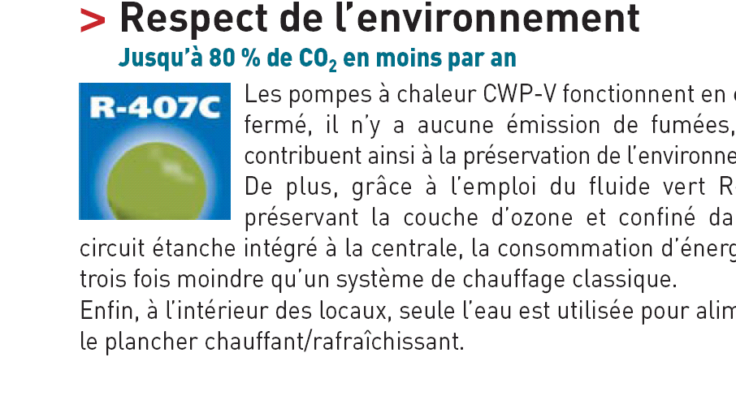
FLUIDES FRIGORIGENES & ENVIRONNEMENT
L’indicateur qui quantifie l’impact d’un fluide sur la couche d’ozone c’est l’ODP (Ozone Depletion Potentiel)
Fluide | ODP
R22 | 0,055
R410A | 0
R407C | 0
ODP = 1 ⇒ potentiel d’appauvrissement maximum
ODP = 0 ⇒ Aucun impact sur la couche d’ozone
Malgré un ODP = 0, dire que les HFC (GWP > 1000) sont des fluides « vert » est abusif !

Slide 8
FLUIDES FRIGORIGENES & ENVIRONNEMENT
Le fonctionnement d’un circuit frigorifique à un double impact sur l’effet de serre :
L’impact direct (dû aux émissions de fluide frigorigène dans l’atmosphère)
L’impact indirect (émission de CO₂ lors de la production d’électricité nécessaire au fonctionnement du climatiseur)
Deux indicateurs permettent de quantifier l’impact d’une machine frigorifique sur l’effet de serre :
Le GWP (Global Warming Potential) pour le potentiel sur l’impact direct
Le TEWI (Total Equivalent Warning Impact) pour l’impact total

Slide 9
FLUIDES FRIGORIGENES & ENVIRONNEMENT
L’impact direct est relatif à l’effet de serre que provoque les fluides frigorigènes en cas de rejet dans l’atmosphère.
Fluide | GWP100
410A | 1900
407C | 1600
GWP100 : Global Warming potential
1 kg de R410 A provoque le même effet de serre que 1900 (GWP) kg de CO₂.
1 kg de R407 C provoque le même effet de serre que 1600 (GWP) kg de CO₂.
La durée de l’effet de serre provoquée par les fluides frigorigènes tel que le R 410 A ou le 407 C est longue, environ 100 ans !

Slide 10
FLUIDES FRIGORIGENES & ENVIRONNEMENT
Petite réflexion :
Combien de kilomètres en voiture (150 g CO₂/km) doit-on faire pour provoquer le même effet de serre qu’une émission dans l’atmosphère d’un kilogramme de 410 A ?
Rappel :
1 kg de R410 A provoque le même effet de serre que 1900 (GWP) kg de CO₂
Notes:
1900 : 0.15 = 12666 soit environ 12600 kms

Slide 11
FLUIDES FRIGORIGENES & ENVIRONNEMENT
Solution :
Réponse :
GWP 410A = 1900 soit un équivalent de 1900 kg de CO₂
Émission d’une automobile (en moyenne) : 0,15 kg CO₂ / km
Nombre de km :
1900 / 0,15 = 12 667 km !

Slide 12
FLUIDES FRIGORIGENES & ENVIRONNEMENT
L’impact indirect est relatif aux émissions de CO₂ généré lors de la production d’électricité nécessaire au fonctionnement d’un équipement frigorifique.
Deux principaux leviers permettent de réduire l’impact indirect sur la consommation électrique d’un équipement frigorifique :
L’efficacité énergétique
La sobriété énergétique

Slide 13
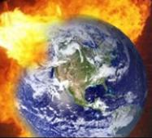
FLUIDES FRIGORIGENES & ENVIRONNEMENT
Tableau récapitulatif pour quelques fluides :
Fluide | R12 | R22 | R134a | R404A | R407C | R410A | R717
Famille | CFC | HCFC | HFC | HFC | HFC | HFC | NH3
ODP | 1 | 0,055 | 0 | 0 | 0 | 0 | 0
GWP₁₀₀ | 10900 | 1810 | 1430 | 3900 | 1800 | 2100 | <1
Toxique | Non | Non | Non | Non | Non | Non | Oui
Fin "vierge" | 01/01/00 | 01/01/10 | Pas d'interdiction prévue à ce jour
Fin "recyclé" | 01/01/02 | 01/01/15 | Pas d'interdiction prévue à ce jour
Ça chauffe, il y a le feu !
Réagissons tous ensemble pour préserver notre planète et conserver notre habitat.
Limitons au maximum les pertes de fluide frigorigène !

Slide 14
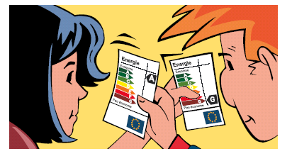
FLUIDES FRIGORIGENES & ENVIRONNEMENT
L’efficacité énergétique débute par le choix d’un matériel performant et se poursuit en assurant une maintenance régulière.
Attention :
La classe énergétique (lettre de A à G) ne prend pas en compte l’impact direct du fluide frigorigène contenu dans le climatiseur !
L’efficacité énergétique implique le choix systématique de la classe A !

Slide 15

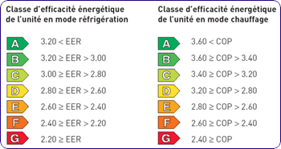
FLUIDES FRIGORIGENES & ENVIRONNEMENT
Facteur d’efficacité énergétique d’un climatiseur
EER réel d’un climatiseur :
Pour un climatiseur de classe énergétique A, le rendement thermodynamique (th) est d’environ égal à 0,5, soit un EER ≅ 3,25

Slide 16
FLUIDES FRIGORIGENES & ENVIRONNEMENT
Emission moyenne de CO₂ en gramme équivalent de CO₂ par kW.h électrique :
France | 100
Espagne | 480
Italie | 590
Allemagne | 600
Grèce | 980
L’alimentation électrique d’un climatiseur qui consomme 16 kW.h x 2,58 par jour provoque l’émission de :
4,13 kg /jour de CO₂ en France
(d’après l’AIE 1999)
Notes:
Officiellement, il faut 2,58 kw.h au primaire (énergie fournie par le combustible de la centrale) pour obtenir 1 kw.h au secondaire (énergie disponible à la prise électrique)

Slide 17

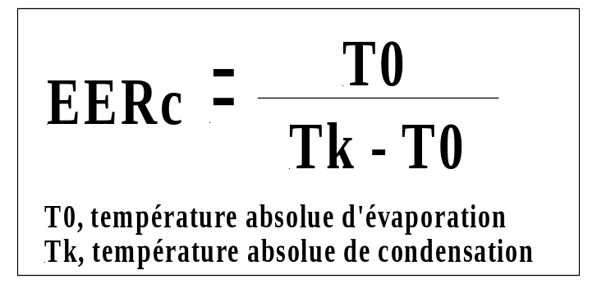
FLUIDES FRIGORIGENES & ENVIRONNEMENT
Influence de la sobriété sur l’efficacité d’un équipement frigorifique
L’EER n’est pas une constante !
Remonter le point de consigne augmente l’EER et réduit la puissance frigorifique.
La sobriété énergétique rend le circuit frigorifique plus efficace !

Slide 18
FLUIDES FRIGORIGENES & ENVIRONNEMENT
L’impact total résulte de l’addition des impacts direct et indirect.
Impact total = Impact direct + Impact indirect
Un indicateur, le TEWI, évalue l’impact total sur l’effet de serre d’un équipement frigorifique.
Réduire le TEWI, c’est contribuer à lutter contre le réchauffement climatique !

Slide 19

FLUIDES FRIGORIGENES & ENVIRONNEMENT
Total Equivalent Warning Impact :
Avec :
TEWI : Total Equivalent Warning Impact en kg eq CO₂
GWP 100 : Global Warning Potentiel du fluide considéré en kg eq CO₂
M : masse de fluide frigorigène contenu dans la machine (charge)
x : fraction de la charge de fluide frigorigène récupéré en fin de vie
f : taux de fuite annuel de la machine frigorifique en % de la charge
N : durée de vie de la machine en année
E : consommation annuelle d’énergie de la machine en kW.h
A : équivalent en CO₂ de la production d’un kW.h (France A = 0,1 kg.CO₂/ kW.h)

